Slide 1
Katholische Religionslehre
Seminar 2016/18
am
Riemenscheider-Gymnasium Würzburg
12. Fachsitzung am 07.12.2016

Slide 2
Organisatorisches
Mittwoch – also heute – ist Elternsprechtag: Bitte evtl. die eingetragenen Termine beachten für Jahrgangsstufe 7 - 12
Sonstiges

Slide 3
2. Religion erleben
Kompetenz-Formel nach Mendl:
Lernende werden „in Sachen Religion“ kompetent, wenn sie in Auseinandersetzung mit den religiösen Konstruktionen anderer unterstützt durch das Deutungs- und Praxisangebot christlicher Tradition ein selbstständiges und vor der Vernunft verantwortbares Urteil in Fragen der Religion sowie je eigene religiöse Spuren entwickeln (Deutungs- und Partizipationskompetenz).
Mendl, S.30

Slide 4
2. Religion erleben
Prinzip der Würzburger Synode: Leben und Glauben sollen in einen produktiven Dialog kommen.
In der Folge setzt sich ein Verständnis von Lernen durch, dass es sich dabei „um vielschichtige Konstruktionsprozesse handelt, wenn die Wahrnehmungen anderer Wirklichkeitsphänomene mit bereits vorhandenen Einstellungen und Erfahrungen verbunden werden“ (Mendl, S. 32).
„Didaktik der Aneignung“ (aus konstruktivistischer Sichtweise): Wahrnehmung und Verarbeitung von äußerer Wirklichkeit gehen nach sehr individuellen autopoietischen Gesichtspunkten vonstatten und es kommt bei der selbsttätigen Auseinandersetzung mit Lerngegenständen zu vielfältigen Transformationen.

Slide 5
2. Religion erleben
Es spricht vieles für ein induktives Vorgehen:
Einmal wird die menschliche Erfahrung als Ausgangspunkt religiöser Reflexion verstanden, zum anderen werden mittels unterschiedlicher Methoden jene Erfahrungen thematisiert, welche sich in verschiedenen Religionstraditionen verdichtet haben, damit sie zu gegenwärtigen Erfahrungen in eine produktive Beziehung gesetzt werden. (Ritter 1998)

Slide 6
3. Blick in den LehrplanPLUS: KR7 Lernbereich: 1 Auf dem Weg zu mir selbst: Herausforderungen im Jugendalter (ca. 10 Std.)
Kompetenzerwartungen
Die Schülerinnen und Schüler ...
beschreiben die körperlichen, psychischen und mentalen Veränderungen, die mit der Pubertät einhergehen.
reflektieren die Bedeutung der mit der Pubertät verbundenen Veränderungen für ihre eigene Persönlichkeitsentwicklung.
analysieren ihre eigene Rolle in ihrem familiären und sozialen Umfeld und setzen sich kritisch damit auseinander.
sehen in der Bestimmung des Menschen zur Gottebenbildlichkeit eine positive Herausforderung, die eigene Persönlichkeit anzunehmen und sich der Gestaltung des eigenen Lebens (Identitätsfindung, Rollenübernahme, Wertorientierung) mit Mut und Tatkraft zu stellen.

Slide 7
KR7 Lernbereich: 1 Auf dem Weg zu mir selbst: Herausforderungen im Jugendalter (ca. 10 Std.)
Inhalte zu den Kompetenzen:
Veränderungen, die mit der Pubertät einhergehen: körperliche (z. B. Ausprägung der sekundären Geschlechtsmerkmale), psychische (z. B. Abgrenzungsprozesse gegenüber Erwachsenen, Konflikte und Spannungen in der Peergroup), mentale (z. B. kognitive Reifungsprozesse)
mögliche Konsequenzen dieser Veränderungen auf dem Weg zum eigenen Selbst, z. B. Bereitschaft und Mut, zu den eigenen Stärken und Schwächen zu stehen, Fähigkeit zu Empathie und Perspektivenübernahme, Offenheit für eine mehrdimensionale, differenzierte Weltsicht
Identitätsfindung als Herausforderung: Konflikte in der Lebenswelt der Jugendlichen (Elternhaus, Schule, Freundeskreis, näheres Umfeld) und mögliche Lösungsstrategien (z. B. Rollenspiele, Streitschlichterprogramme)
Selbstwerdung unter dem liebevollen Blick Gottes: die Gottebenbildlichkeit des Menschen (Gen 1,27) und ihre Bedeutung für die Entfaltung der Identität, insbesondere Stärkung des Selbstwertgefühls und Relativierung gesellschaftlicher Maßstäbe (z. B. Aussehen, Besitzstand, äußerer Erfolg)
Vorbilder aus der kirchlichen Tradition oder aus dem näheren Umfeld (sog. Local heroes) als Hilfe bei der Orientierung auf dem eigenen Lebensweg, z. B. Johannes Bosco, Maria Ward
Freiheit und Vielfalt in der persönlichen Lebensgestaltung als Ausdruck einer vom Geist gewirkten inneren Stärke; Angebote zu einer spirituellen Vertiefung dieses positiven Gottesbezugs, z. B. durch ausgewählte Psalmen oder einfache Meditationsformen

Slide 8
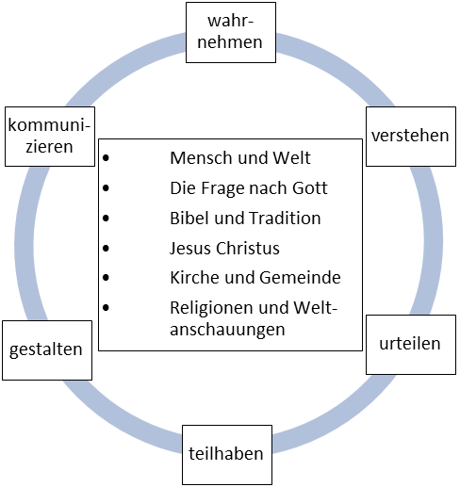
3. Kompetenzorientierter RU – Lernbereiche & Kompetenzen

Slide 10
2. Bibeltheologische Didaktik
„Wer erreichen will, dass Leser angerührt und verändert werden, der muss Geschichten erzählen, die mit den eigenen Erfahrungen der Leser ins Gespräch kommen.
Wer Tiefenschichten der Person ansprechen will, der muss Bilder und Symbole aufbieten, die tief in uns verwurzelt sind.
Wer Prozesse auslösen will, durch die Menschen sich verändern können, der muss seine Leser in Geschichten verstricken. In Geschichten, die irritieren und nachdenklich machen. Und deshalb muss Bibel fiktionale Literatur sein. Nur dann schafft sie Identifikationsmöglichkeiten, wie sie keine historische Darstellung bieten kann.
Weil die Bibel Geschichten erzählt, weil sie in Metaphern und Gleichnissen spricht, legt sie Spuren der Transzendenz.
Darüber lohnt es sich nachzudenken.“
F.W. Niehl, Bibel verstehen, München 2006, S. 16

Slide 11
2. Bibeltheologische Didaktik
Problematik des nachkonziliaren Bibelunterrichts (1970er/1980er):
Ältere Bibeldidaktik: Dominanz des sachorientierten Umgangs mit der Bibel:
Bibel als „Geschichts-, Sprach- und Glaubensdokument“ mit entsprechenden Inhaltsbereichen: bibl. Realienkunde, bibl. Literaturgeschichte, Einführung in biblische Theologie
„verhängnisvolle direkte Übertragung der historisch-kritischen Methode auf den RU und kognitive Verengung von Unterricht insgesamt“ – Folge: recht lebensfernen und trockener Bibelunterricht (Mendl, Religion erleben, S.253)
Oft blieb die Auslegung – auch von Gleichnissen z.B. in der Jgst. 7 – früher nur rein formal (Herausarbeiten des springenden Punkts, genaue Begründung der Gattung, …)
Forderung heute:
Gerade die historisch-kritische Methode muss mit einem Methodenarsenal ergänzt werden, das die biblischen Texte stärker in einen Dialog mit heutigen Menschen bringt: „Hoffnungspotential biblischer Texte, deren Lernchancen und deren identitätsstiftende Kraft soll ausgeschöpft werden, um Relevanzverlust entgegenzuwirken.

Slide 12
2. Bibeltheologische Didaktik
Biblische Texte als Resonanzräume des Lebens
Können Kinder und vor allem Jugendliche am Reichtum und an der Herausforderung der biblischen Tradition Geschmack finden, wenn sie im RU biblische Texte lediglich analysieren und diskursiv aufs eigene Leben beziehen?
-> Nicht nur „über“ biblische Texte sprechen, sondern sich von den biblischen Erzählern in Geschichten verwickeln lassen, sie zu Spiegelungsfolien und Resonanzräumen für eigene Erfahrungen werden lassen. (Mendl, S. 255)

Slide 13
2. Bibeltheologische Didaktik
Horst-Klaus Berg: Erfahrungs-, Bedeutungs- und Wirkungszusammenhang der Bibel neu ins Spiel bringen
Erfahrungen und Bedürfnisse von Kindern und Jugendlichen | Lernchancen der Bibel
Bedrohung, Hoffnungslosigkeit | Hoffnung
Bedrückend-lähmende „Dschungelwelt“ | Lebensmodelle: z.B. Gegenwelt „Shalom“
Sehnsucht nach Einfachheit, Ganzheit | Heilvolle und heilende Erinnerungen an ein integriertes Leben
Perfektionszwänge | Erkenntnis der Geschöpflichkeit und Sündhaftigkeit
Anonymität, Beziehungsarmut | Kommunikation
Hektik, Künstlichkeit der Lebenswelt | Ganzheitlichkeit

Slide 14
2. Bibeltheologische Didaktik
Darüber hinaus lassen sich noch biblische „Grundbescheide“ als Verdichtungen biblischer Erfahrungen und als Schlüssel zur Welt des Glaubens formulieren, die mit vielfältigen Texten aus AT und NT im Sinne einer anwachsenden Tradition inhaltlich gefüllt werden können.
Gott schenkt Leben
Gott stiftet Gemeinschaft
Gott leidet mit und an seinem Volk
Gott befreit die Unterdrückten
Gott gibt seinen Geist
Gott herrscht in Ewigkeit.
„Reich gedeckter Tisch“ biblischer Auslegungsmöglichkeiten:
historisch-kritische, existentiale, linguistische, tiefenpsychologische, interaktionale, ursprungsgeschichtliche, materialistische, feministische, lateinamerikanische, intertextuelle, wirkungsgeschichtliche, Auslegung durch Verfremdung, jüdische Auslegung

Slide 15
2. Bibeltheologische Didaktik
Ziel:
Biblische Texte sollen nicht nur „an sich“ verstanden werden, sondern eine Wirkung als Spiegelungsfolien oder Resonanzräume für das eigene Leben entfalten. Sie sollen auf das eigene Leben bezogen werden und dieses interpretieren und ggf. verändern helfen.
Vorgehen:
Text- und wirkungsgeschichtlich orientierte Zugänge müssen mit adressatenorientierten ergänzt werden, damit die Leser mit dem Text in ein Gespräch treten können:
systematische Deutungsmodelle als Schlüssel zum Text (z.B. politische, feministische, tiefenpsychologische Auslegung)
thematische Zugänge zum Text (z.B. Schöpfung, Exodus, Gott,…)
die Bibel im interreligiösen Dialog (z.B. Jesus und Buddha)
unsere Probleme – ins Gespräch gebracht mit dem Text (z.B. Geschwisterrivalität, Nächstenliebe, Gerechtigkeit)
unmittelbare Begegnung mit dem Text (z.B. Bibelteilen, Bibliodrama, …)

Slide 16
2. Bibeltheologische Didaktik
Forderung:
Verstehen – nicht nur biblischer Texte – als Ineinander von Kognition, Empathie und Affekt
Nur dort, wo Sachinhalte mit Emotionen verbunden und über neue Synapsen eingespurt werden, entstehen nachhaltige Lernprozesse. (nach den Erkenntnissen der Gehirnphysiologie und Neuropädagogik)
Wenn man die Tiefendimension biblischer Texte erschließen will, braucht man ein Methodenarsenal, das den Dialog zwischen Hörer, Text, und der Gruppe der Hörenden anregt. Dazu dient jede Form eines kreativen Umgangs mit biblischen Texten, die die Schüler sprachhandelnd in eine Geschichte verstrickt. Besonders bedeutsam sind aber die körpersprachlichen Grundmethoden, weil man mit ihnen unmittelbarer in die Raum- und Beziehungsstrukturen von Erzählungen einsteigen kann.

Slide 17
2. Bibeltheologische Didaktik
Motto:
Eindruck – Ausdruck – Austausch
Tipps für den Dialog mit biblischen Personen
Die Bibel neu, unverstellt lesen, sich von alten „Sehbrillen“ lösen
Sich in die Personen, ihre Interessen und Motive hineinversetzen
Die Beziehungen und Konflikte betrachten.
Verschiedene Blickwinkel gelten lassen.
Nicht vorschnell Gott ins Spiel bringen.
Mit den Personen einen Dialog führen (ihre Situation körpersprachlich nachempfinden und weiterführen, ihnen etwas sagen, einen Brief schreiben, eine Mail, …)
Die Perspektiven umkehren: Die biblische Person liest das eigene Leben des Betrachters.

Slide 18
2. Bibeltheologische Didaktik
Biblische Texte
Leser
Erfahrungen des Textes heben
Ursprungssituation
Wirkungsgeschichte
Blick auf die Gegenwart
Mehrdimensionale Bibelauslegung als Methode
Erfahrungsbedeutung heben
Biblische Grundlinien ins Spiel bringen
Grundbescheide = Grundlinien der bibl. Überlieferung zum Schwingen bringen
Die Schöpfung
Gott stiftet Gemeinschaft
Gott leidet mit an seinem Volk und befreit die Unterdrückten
Gott gibt seinen Geist und herrscht in Ewigkeit
Biblische Texte zeigen sich als Hoffnung stiftendes, orientierendes Wort Gottes
Funktion der Grundbescheide
Erinnern an das Heilshandeln JHWHs
Zeigen praktische Lebensmodelle auf, die zum Handeln anregen
Kontrastieren diese Lebensmodelle gegenüber den je aktuellen und wirken befreiend
Regen Änderungen an, die der Zusage Gottes gewiss sind
Gottes Heilsverheißung beansprucht universale Gültigkeit
Nutzung möglichst vieler Wege der Auslegung:
historisch-kritisch
existenzial
linguistisch etc.
Hermeneutische Bibeldidaktik (Horst Klaus Berg)

Slide 19
2. Bibeltheologische Didaktik
Problem:
Alle Bemühungen gehen vom Text aus und zielen auf den Text.
Es ist nicht im Blick, dass der Leser den Text „mitkonstituiert“ und selbst Sinn stiftet.
Erfahrungen sind als Botschaft an den Leser zu entziffern und in das Leben des Lesers zu übersetzen.
„Der Text fragt den Leser an und transformiert ihn. Der Leser aber hat […] noch nicht die Kompetenz den Text zu verändern.“
Schambeck, S.40f.

Slide 20
3. Bibeltheologische Didaktik
Leser
Der Leser destruiert und konstruiert den Text.
Erstes Prinzip: Lesen des Textes
Aktiver, schöpferischer Vorgang
Leser als Mitautor
Zweites Prinzip: Dekonstruktion biblischer Texte durch mehrmaliges Lesen
Skepsis gegenüber dem schnell greifbaren Textsinn
Aufdecken von Widersprüchen und Brüchen
Wechselseitiger Dekonstruktionsprozess
Drittes Prinzip: Intertextuelle Lektüre biblischer Texte
Leser setzt Texte miteinander in Beziehung
Durch „Zusammenlesen“ der Texte entsteht ein neuer Bedeutungskosmos
Verweisspuren innerhalb des Kanons aufdecken
Biblischer Text
Der Text destruiert und konstruiert den Leser.
Dekonstruktive Bibeldidaktik nach Ulrich Kropac

Slide 21
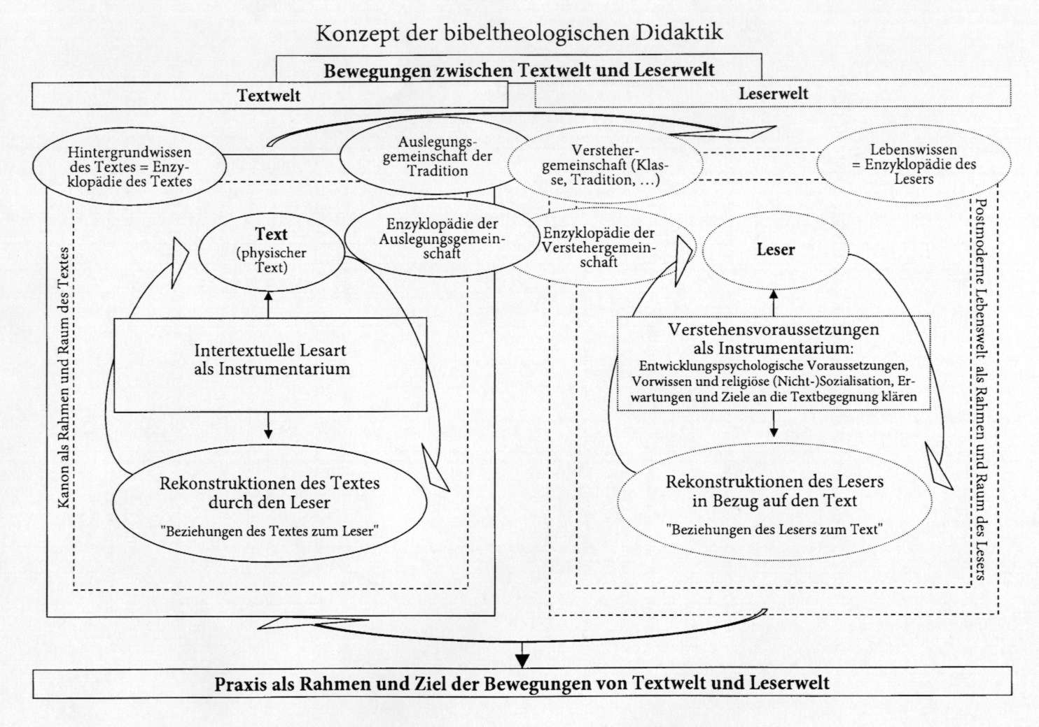
3. Bibeltheologische Didaktik
Mirjam Schambeck

